Slide 1
图论及其应用
任课教师：杨春
Email: yc517922@126.com
数学科学学院

Slide 2
第一章 图的基本概念
本次课主要内容
(一)、完全图、偶图与补图
(二)、顶点的度与图的度序列

Slide 3
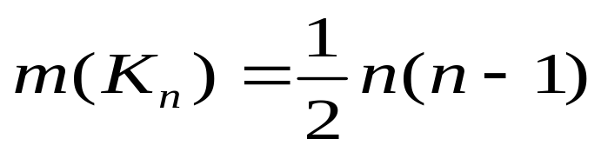
(一)、完全图、偶图与补图
1、每两个不同的顶点之间都有一条边相连的简单图称为
完全图 .
在同构意义下，n个顶点的完全图只有一个，记为 K_{n}
K₂
K₃
K₅
容易求出：

Slide 4
2、所谓具有二分类（X, Y）的偶图（或二部图）是指一个图，
它的点集可以分解为两个(非空)子集X和Y，使得每条边的一个
端点在X中，另一个端点在Y中.
完全偶图是指具有二分类（X, Y）的简单偶图，其中X的每个顶点与Y的每个顶点相连，若|X|=m，|Y|=n，则这样的偶图记为 K _{m, n}
图1
图2
图1与图2均是偶图，图2是K_{2,3}

Slide 5
偶图是一种常见数学模型。
例1 学校有6位教师将开设6门课程。六位教师的代号是
x_{i}（i=1,2,3,4,5,6)，六门课程代号是y_{i} （i=1,2,3,4,5,6)。已知，教师x₁能够胜任课程y₂和y₃；教师x₂能够胜任课程y₄和y₅；教师x₃能够胜任课程y₂；教师x₄能够胜任课程y₆和y₃；
教师x₅能够胜任课程y₁和y₆；教师x₆能够胜任课程y₅和y₆。请画出老师和课程之间的状态图。
x₁
x₂
x₃
x₄
x₅
x₆
y₁
y₃
y₄
y₅
y₆
y₂

Slide 6

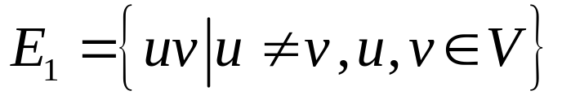
3、对于一个简单图G =（V, E），令集合
则称图H =（V，E₁\E）为G的补图，记为
例如，下面两个图互为补图。
G₁
G₂

Slide 7


补图是相对于完全图定义的。
补图是图论中经常涉及的概念，在图论研究中有重要的作用
如果图G与其补图同构，则称G为自补图。
定理：若n阶图G是自补图( ),则有：
证明：n阶图G是自补图，则有：

Slide 8
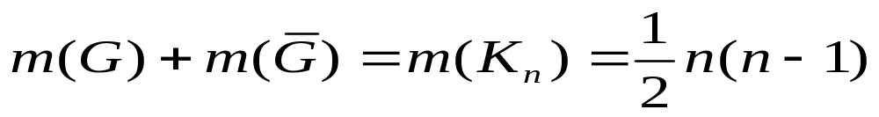
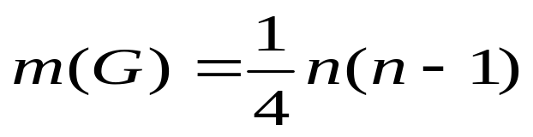
所以：
由于n是正整数，所以：
自补图是很有意义的图类。它在对角型拉姆齐数方面的研究、关于图的香农容量的研究、强完美图方面的研究等都有重要作用。

Slide 9
例2 在10个顶点以下的单图中，哪些阶数的图可能为自补图？画出8阶的4个自补图(共10个)。
(二)、顶点的度与图的度序列
1、顶点的度及其性质
G的顶点v的度d (v)是指G中与v关联的边的数目，
每个环计算两次。
分别用δ(G)和Δ(G)表示图G的最小与最大度。

Slide 10

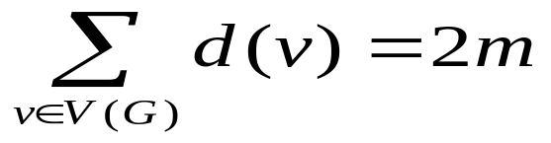
奇数度的顶点称为奇点，偶数度的顶点称偶点。
设G = (V, E)为简单图，如果对所有 ，有
d (v) = k，称图G为k-正则图
定理： 图G= (V, E)中所有顶点的度的和等于边数
m的2倍，即：
证明：由顶点度的定义知：图中每条边给图的总
度数贡献2度，所以，总度数等于边数2倍。
注：该定理称为图论第一定理，是由欧拉提出的。
欧拉一身发表论文886篇，著作90部。该定理还有
一个名字：“握手定理”。

Slide 11
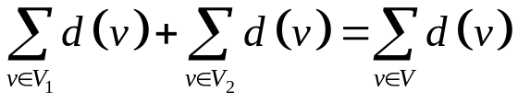



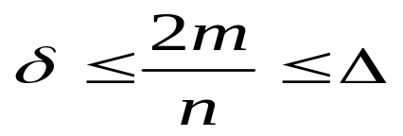
推论1 在任何图中，奇点个数为偶数。
证明：设V₁,V₂分别是G中奇点集和偶点集.则由
握手定理有：
是偶数，由于 是偶数， 所以 是
偶数，于是 是偶数。
推论2 正则图的阶数和度数不同时为奇数 。
证明 ： 设G是k-正则图，若k为奇数，则由推论1知
正则图G的点数必为偶数
例4 Δ与δ是简单图G的最大度与最小度，求证：

Slide 12
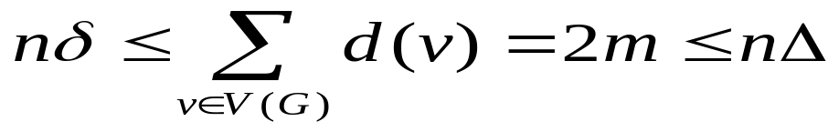
证明：由握手定理有：
所以有：
2、图的度序列及其性质
一个图G的各个点的度d₁, d₂,…, d_{n}构成的非负整数组
(d₁, d₂,…, d_{n})称为G的度序列 。
任意一个图G对应唯一一个度序列，图的度序列是
刻画图的特征的重要“拓扑不变量”。

Slide 13

图G 的“拓扑不变量”是指与图G有关的一个数
或数组(向量)。它对于与图G同构的所有图来说，不会发生改变。
一个图G可以对应很多拓扑不变量。如果某组不变量可完全决定一个图，称它为不变量的完全集。
定理：非负整数组(d₁,d₂,…., d _{n})是图的度序列的
充分必要条件是： 为偶数。
证明：必要性由握手定理立即得到。
如果 为偶数，则数组中为奇数的数字个数
必为偶数。按照如下方式作图G:若d_{i}为偶数，则在
与之对应的点作d_{i}/2个环；对于剩下的偶数个奇数，

Slide 14
两两配对后分别在每配对点间先连一条边，然后
在每个顶点画d_{j}-1/2个环。该图的度序列就是已知
数组。
一个非负数组如果是某简单图的度序列，我们称
它为可图序列，简称图序列。
关于图序列，主要研究3个问题：
(1) 存在问题：什么样的整数组是图序列？
(2) 计数问题：一个图序列对应多少不同构的图？
(3) 构造问题：如何画出图序列对应的所有不同构图？
研究现状: (1)彻底解决了，(2)解决得不好，(3)没有解决。

Slide 15
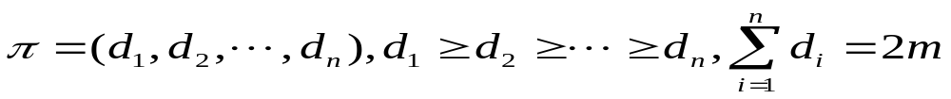

定理：非负整数组
是图序列的充分必要条件是：
是图序列。
证明：
设G是Π对应的简单图，d (v_{i})=d_{i}
情形1：点v₁与点v₂,v₃,…,v_{d1+1}邻接，则G-v₁的度序列正好
为Π₁

Slide 16
情形2：点v₁与点v_{d1+2，….}v_{n}的某些顶点邻接。在这种
情况下，作如下假设：设v₁与v_{j0}邻接，但当k>j₀时，
v₁与v_{k}不邻接；又设v₁与v_{i0}不邻接，但当k<i₀时，v₁
与点v_{k}邻接。
v₁
v_{n}
v₂
v_{j0}
v₃
v_{i0-1}
v_{i0}
可以证明：在图中，必然存在点v _{m}，使得v _{m}与v_{i0}邻接，但
是它与v_{j0}不邻接！

Slide 17
v₁
v_{n}
v₂
v_{j0}
v₃
v_{m}
v_{i0-1}
v_{i0}
若不然，对任意的与v_{i0}邻接的点，若都与v_{j0}邻接，那么，有d_{j0}≥d_{i0}+1, 这和条件矛盾！
现在，在图中去掉边v₁v_{j0}和v_{i0}v_{m},加上边v_{j0}v_{m}和v₁v_{i0},
显然新图与原图度序列相同，但j₀减小了，i₀增大了！
v₁
v_{n}
v₂
v_{j0}
v₃
v_{m}
v_{i0-1}
v_{i0}

Slide 18




如此进行下去，最后可以变情形2为情形1。
是显然的。
例5 是否为图序列？如果是，
作出对应的一个简单图。
解：
由于 是图序列，所以原序列是
图序列。

Slide 19
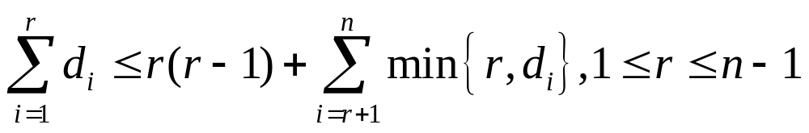
定理: (厄多斯1960)非负整数组
是图序列的充分必要条件是：
该定理证明很难！
上世纪60年代以来，人们又研究所谓的唯一图序列问题。
例5就是一个唯一图序列！

Slide 20

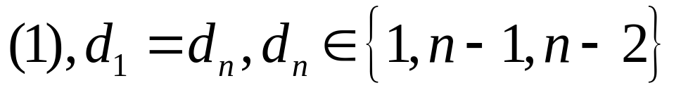
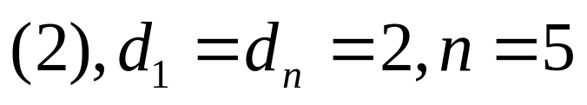
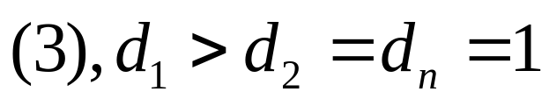
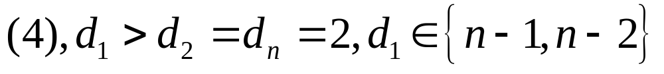
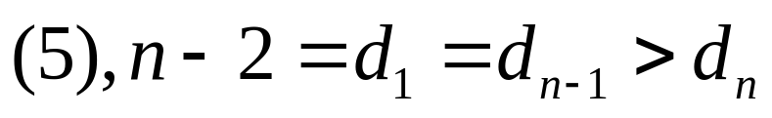
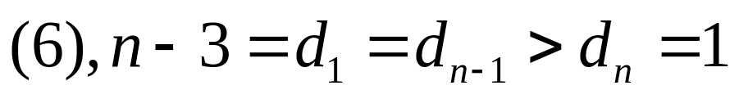
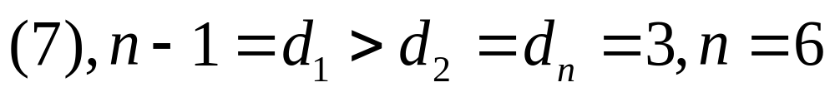
定理: 一个满足d₂=d_{n-1}的图序列
是唯一图序列的充分必要条件是下列条件之一满足：

Slide 21


3、图的频序列及其性质
定理： 一个简单图G的n个点的度不能互不相同
证明： 因为图G为简单图，所以：△(G)≤n-1。
情形1：若G没有孤立点，则
由鸽笼原理：必有两顶点度数相同；
情形2：若G只有一个孤立点，设G1表示G去掉孤立点后的部分，则：
由鸽笼原理：在G₁里必有两顶点度数相同；
情形3：若G只有两个以上的孤立点，则定理显然成立。

Slide 22
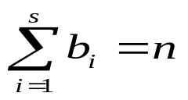
定义： 设n阶图G的各点的度取s个不同的非负整数
d₁,d₂,…, d_{s}。又设度为d_{i}的点有b_{i}个 (i = 1,2,…,s)，则
故非整数组(b₁,b₂,…, b_{s})是n的一个划分，称为G的频序列。
定理： 一个n阶图G和它的补图有相同的频序列。

Slide 23
作业
P29—P30 8, 9, 10, 11

Slide 24
Thank You !

